Slide 1
业务组织
业务组织提供基本的查询、新增、修改、删除等操作

Slide 2
功能及接口：
新增业务组织
修改业务组织
业务组织排序
业务组织状态修改
业务组织信息类表查询
树形业务组织信息查询
数据信息：
数据库表设计
规则标准

Slide 3
新增业务组织
功能：
新增根节点组织
在指定的父节点上新增组织
说明：
每个业务组织可以选择（也可不选）一个基准组织
每个业务组织寻找一个业务组织作为父节点
不选择父节点默认为根节点
组织编号有后台生成唯一编号
同一父节点下组织名称不可重复
接口：
输入：业务组织的name、parentId、 CODE …
返回：result_code

Slide 4
修改业务组织
功能：
修改业务组织的名称、 CODE
说明：
NO在此处不可修改
同一父节点下组织名称不可重复
接口：
输入：业务组织的Id、name、 CODE
返回： result_code

Slide 5
业务组织排序
功能：
组织排序修改
说明：
排序可以任意变换
排序修改组织排序编码RANK_ID
接口：
输入：组织No以及其对应的rank_id
返回： result_code

Slide 6
业务组织状态修改
功能：
停用、启用组织
说明：
禁用之前检测是否存在关联数据，存在不可禁用
关联数据为是否存在关联的业务组织角色？
接口：
输入：业务组织的Id、state（启用or停用）
返回： result_code

Slide 7
业务组织列表信息查询
功能：
按照指定父节点查询
按照组织状态查询
按照字段模糊查询
说明：
查询所有下属业务组织
查询支持分页
接口：
输入：业务组织的Id、条件信息（time、state…）
返回：业务组织信息类表（No、name………）

Slide 8
树形业务组织信息查询
功能：
查询树形业务组织
说明：
只查询父节点下的直属业务组织
可以按照状态进行筛选（只返回启用状态的组织）
接口：
输入：业务组织的Id
返回：该父节点下的直属业务组织信息类表（No、name………）

Slide 9
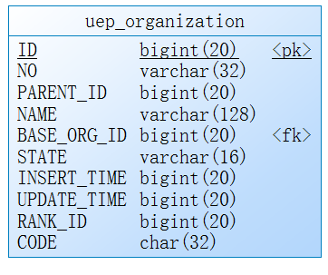
数据库表设计

Slide 10
规则标准
State标准：
0：正常
1：禁用
result_code标准：
参照同一提示码
组织No标准：
最多支持6级分层
每层最多支持个数为999

